Slide 1

Curso Javascript básico
Aula 02 - Operadores

Slide 2

Curso Javascript básico – Aula 02
O que são operadores?
Operadores em Javascript são símbolos especiais que envolvem um ou mais operandos com a finalidade de produzir um determinado resultado.
O JavaScript possui tanto operadores binários quanto unários e um operador ternário, o operador condicional.
O operador binário exige dois operandos, um antes do operador e outro depois: Por exemplo, 3+4 ou x*y;
O operador unário exige um único operando, seja antes ou depois do operador: Por exemplo, x++ ou ++x;
O operador condicional (ternário) é o único operador JavaScript que utiliza três operadores. operador pode ter um de dois valores em uma condição: Por exemplo, var status = (idade >= 18) ? "adulto" : "menor de idade“.

Slide 3
Curso Javascript básico – Aula 02
Tipos de operadores
Operador de atribuição
Um operador de atribuição atribui um valor ao operando à sua esquerda baseado no valor do operando à direita. O operador de atribuição básico é o igual (=), que atribui o valor do operando à direita ao operando à esquerda.
Isto é, x = y atribui o valor de y a x, ou, x = 5 atribui o valor de 5 a x.
Existem também os operadores de atribuição composta que serão explicados com exemplos.
Atribuição composta de soma (+=)
x += 10;
O código acima irá verificar o valor de x, somá-lo a 10 e atribuí-lo novamente a x. Por exemplo, se o valor de x for 5, será feita a soma de 5 com 10 e o valor final, 15, será atribuído novamente a variável x.

Slide 4
Curso Javascript básico – Aula 02
Tipos de operadores
Operador de atribuição
Atribuição composta de subtração (-=)
x -= 3;
Como na adição composta, a subtração irá considerar o valor da variável x, subtrair dela o segundo operando, 3, e armazená-lo de volta na variável x.
Atribuição composta de multiplicação (*=)
x *= 8;
Você já deve ter entendido como é o funcionamento da composição do operador de atribuição com operadores aritméticos. No código acima, portanto, o valor de x será multiplicado por 8 e atribuído novamente a x.

Slide 5
Curso Javascript básico – Aula 02
Tipos de operadores
Operador de atribuição
Atribuição composta de divisão (/=) e resto (%=)
x /= 2; x %= 3;
Por fim, a atribuição composta de divisão e resto armazenará na variável x o resultado da divisão de x por 2, e o resto da divisão de x por 3, respectivamente.
Esses operadores compostos são uma contração de uma operação aritmética e outra de atribuição. Por exemplo, a instrução:
p += 7;
é equivalente a:
p = p + 7;

Slide 6
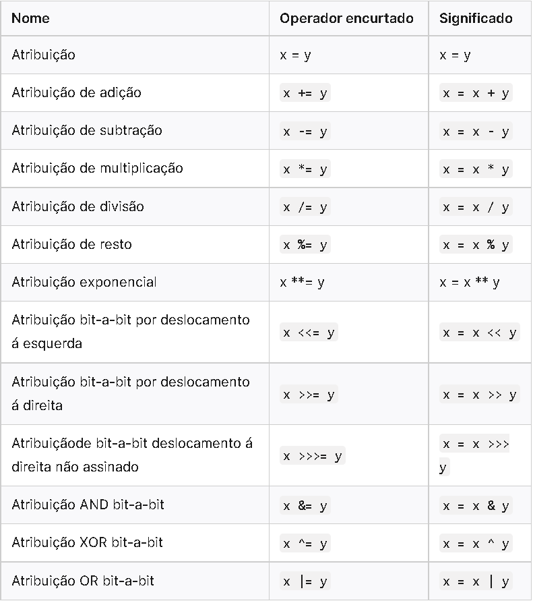
Curso Javascript básico – Aula 02

Slide 7
Curso Javascript básico – Aula 02
Tipos de operadores
Operador de comparação
Os operadores de comparação envolvem dois operandos e retornam um resultado lógico. O operador de igualdade (==), por exemplo, retorna verdadeiro (true), caso os operandos tenham o valor igual, e retornará falso (false), caso sejam diferentes.
Vamos ver em detalhes quais são os operadores de comparação que podemos usar quando programamos em Javascript:

Slide 8
Curso Javascript básico – Aula 02
Tipos de operadores
Operador de comparação
Igual (==)
O operador de igualdade compara dois operandos e retorna verdadeiro, se eles forem iguais, e falso, se forem diferentes. Veja os exemplos abaixo:
5 == 5; // retornará verdadeiro
5 == ‘5’ // também retornará verdadeiro
5 == 4 // retornará falso
5 == ‘c’ // também retornará falso
Observe que para o Javascript não importa se os operandos recebidos pelo operador de igualdade são do mesmo tipo. No exemplo acima, o Javascript faz a conversão (casting) de um dos operandos e depois faz a comparação.

Slide 9
Curso Javascript básico – Aula 02
Tipos de operadores
Operador de comparação
Diferente (!=)
Esse operador compara os dois operandos e retorna verdadeiro, se eles forem diferentes, e falso, se forem iguais. A lógica é a inversa do operador de igualdade.
‘string1’ != ‘string2’ // retorna verdadeiro
O exemplo acima também serve para mostrar que além de caracteres, os operadores de comparação também podem ser aplicados a strings.

Slide 10
Curso Javascript básico – Aula 02
Tipos de operadores
Operador de comparação
Igualdade estrita (===)
A igualdade estrita, além de considerar o valor dos operandos, leva em conta também seu tipo:
100 === 100; // retorna true
100 === ‘100’ // retorna false
100 === 3 // também retorna false

Slide 11
Curso Javascript básico – Aula 02
Tipos de operadores
Operador de comparação
Diferença estrita (!==)
Tem funcionamento análogo à diferença (!=), no entanto, considera se o tipo dos operandos é o mesmo, como o operador de igualdade estrita.
100 !== 100; // retorna false
100 !== ‘100’ // retorna true
100 !== 3 // também retorna true

Slide 12
Curso Javascript básico – Aula 02
Tipos de operadores
Operador de comparação
Maior (>)
É usado para indicar se o operador da esquerda é maior que o operador da direita:
5 > 4 // retornará verdadeiro
Menor (<)
Retorna verdadeiro se o operador da esquerda for menor que o operador da direita:
6 < 10 // retornará verdadeiro

Slide 13
Curso Javascript básico – Aula 02
Tipos de operadores
Operador de comparação
Maior ou igual (>=)
Seu funcionamento é semelhante ao operador ‘maior’, mas retorna verdadeiro caso o operador da esquerda seja maior ou igual ao operador da direita. Veja:
6 >= 4 // retorna verdadeiro
6 >= 6 // também retorna verdadeiro
4 >= 6 // retorna falso

Slide 14
Curso Javascript básico – Aula 02
Tipos de operadores
Operador de comparação
Menor ou igual (<=)
Partindo da declaração das variáveis acima, vamos analisar o seguinte trecho de código:
6 <= 4 // retorna falso
Essa instrução retornará falso, já que 6 é maior que 4. Por outro lado, se invertermos os operandos, a instrução abaixo retornará true.
4 <= 6 // retorna verdadeiro

Slide 15
Curso Javascript básico – Aula 02
Tipos de operadores
Operador de comparação
Menor ou igual (<=)
Partindo da declaração das variáveis acima, vamos analisar o seguinte trecho de código:
6 <= 4 // retorna falso
Essa instrução retornará falso, já que 6 é maior que 4. Por outro lado, se invertermos os operandos, a instrução abaixo retornará true.
4 <= 6 // retorna verdadeiro

Slide 16
Curso Javascript básico – Aula 02
Operadores de comparação
Operador | Descrição | Exemplos que retornam verdadeiro
Igual (==) | Retorna verdadeiro caso os operandos sejam iguais. | 3 == var1 | "3" == var1 | 3 == '3'
Não igual (!=) | Retorna verdadeiro caso os operandos não sejam iguais. | var1 != 4 | var2 != "3"
Estritamente igual (===) | Retorna verdadeiro caso os operandos sejam iguais e do mesmo tipo. | 3 === var1
Estritamente não igual (!==) | Retorna verdadeiro caso os operandos não sejam iguais e/ou não sejam do mesmo tipo. | var1 !== "3“ | 3 !== '3'
Maior que (>) | Retorna verdadeiro caso o operando da esquerda seja maior que o da direita. | var2 > var1 | "12" > 2
Maior que ou igual (>=) | Retorna verdadeiro caso o operando da esquerda seja maior ou igual ao da direita. | var2 >= var1 | var1 >= 3
Menor que (<) | Retorna verdadeiro caso o operando da esquerda seja menor que o da direita. | var1 < var2 | "12" < "2"
Menor que ou igual (<=) | Retorna verdadeiro caso o operando da esquerda seja menor ou igual ao da direita. | var1 <= var2 | var2 <= 5

Slide 17
Curso Javascript básico – Aula 02
Tipos de operadores
Operadores aritméticos
Esses operadores podem ser velhos conhecidos se você já frequentou aulas de matemática elementar. São usados para fazer operações de soma, subtração, multiplicação, divisão, módulo e exponenciação.
Vamos explorar o uso desses operadores por meio de exemplos.

Slide 18
Curso Javascript básico – Aula 02
Tipos de operadores
Operadores aritméticos
somando dois operandos:
2 + 4; // o resultado será 6
Agora, a subtração:
4 - 2; // o resultado será 2
A multiplicação:
2 * 4; // o valor da operação será 8
E a divisão:
2 / 4 // como 2 dividido por 4 é 0.5, o resultado será esse valor.

Slide 19
Curso Javascript básico – Aula 02
Tipos de operadores
Operadores aritméticos
Para a exponenciação, a sintaxe é:
4 ** 2 // retornará 16 que é 4 ao quadrado.
operador de módulo (%) :
12 % 5; // o valor de resto será 2 que é o resto da divisão de 12 por 5.
Incremento (++) : Adiciona um ao seu operando. 3++ // resulta em 4
Decremento (--) : Subtrai um de seu operando. 3-- // resulta em 2
e Negação (-) : Retorna a negação de seu operando. 3 usando o operador fica -3

Slide 20
Curso Javascript básico – Aula 02
Operadores aritméticos
Operador | Descrição | Exemplo
Módulo (%) | Operador binário. Retorna o inteiro restante da divisão dos dois operandos. | 12 % 5 retorna 2.
Incremento (++) | Operador unário. Adiciona um ao seu operando. Se usado como operador prefixado (++x), retorna o valor de seu operando após a adição. Se usado como operador pósfixado (x++), retorna o valor de seu operando antes da adição. | Se x é 3, então ++x define x como 4 e retorna 4, enquanto x++ retorna 3 e, somente então, define x como 4.
Decremento (--) | Operador unário. Subtrai um de seu operando. O valor de retorno é análogo àquele do operador de incremento. | Se x é 3, então --x define x como 2 e retorna 2, enquanto x-- retorna 3 e, somente então, define x como 2.
Negação (-) | Operador unário. Retorna a negação de seu operando. | Se x é 3, então -x retorna -3.
Adição (+) | Operador unário. Tenta converter o operando em um número, sempre que possível. | +"3" retorna 3. +true retorna 1.
Operador de exponenciação (**) | Calcula a base elevada á potência do expoente, que é, base^{expoente} | 2 ** 3 retorna 8. 10 ** -1 retorna 0.1

Slide 21
Curso Javascript básico – Aula 02
Tipos de operadores
Operadores bit a bit
Os operadores bit a bit são utilizados para manipular valores para comparações e cálculos, comparando cada bit do primeiro operando com o correspondente do segundo.
Eles não são considerados operadores lógicos, já que os operandos são tratados como uma sequência de 32 bits, representados por zeros e uns, em vez de números decimais, hexadecimais ou octais.

Slide 22
Curso Javascript básico – Aula 02
Operadores bit a bit
Operador | Expressão | Descrição
AND | a & b | Retorna um 1 para cada posição em que os bits da posição correspondente de ambos operandos sejam uns.
OR | a | b | Retorna um 0 para cada posição em que os bits da posição correspondente de ambos os operandos sejam zeros.
XOR | a ^ b | Retorna um 0 para cada posição em que os bits da posição correspondente são os mesmos. [Retorna um 1 para cada posição em que os bits da posição correspondente sejam diferentes.]
NOT | ~ a | Inverte os bits do operando.
Deslocamento à esquerda | a << b | Desloca a em representação binária b bits à esquerda, preenchendo com zeros à direita.
Deslocamento à direita com propagação de sinal | a >> b | Desloca a em representação binária b bits à direita, descartando bits excedentes.
Deslocamento à direita com preenchimento zero | a >>> b | Desloca a em representação binária b bits à direita, descartando bits excedentes e preenchendo com zeros à esquerda.

Slide 23
Curso Javascript básico – Aula 02
Tipos de operadores
Operadores lógicos
São usados para realizar operações lógicas. Elas podem ser do tipo AND, OR e NOT. Os operandos devem ser lógicos, verdadeiro ou falso. Também podem operar sobre expressões lógicas, ou seja, que retornem valores verdadeiro ou falso.

Slide 24
Curso Javascript básico – Aula 02
Tipos de operadores
Operadores lógicos
AND (&&)
O operador AND (&&) recebe dois operandos e retorna verdadeiro se, e somente se ambos os operandos sejam verdadeiros. Retorna falso, caso contrário.
Por exemplo, a expressão:
true && true // retorna true.
Já a expressão:
true && false; // retorna false.

Slide 25
Curso Javascript básico – Aula 02
Tipos de operadores
Operadores lógicos
OR (||)
Para o operador OR (||) retornar verdadeiro, basta que um dos operandos seja verdadeiro. Ele também retorna verdadeiro caso os dois operandos sejam verdadeiros. Retorna falso, se os dois forem falsos.
A expressão: true || true; // retorna true ;
bem como a expressão: true || false; // retorna false.
Já a expressão: false || false; // retorna false.

Slide 26
Curso Javascript básico – Aula 02
Tipos de operadores
Operadores lógicos
NOT (!)
O operador de negação (!) é um operando unário, isto é, opera sobre apenas um operando. Ele nega, inverte o valor lógico do operando. Veja os exemplos:
var x = 2 > 1; // o valor de x é true
!x; // o valor retornado por essa expressão é false

Slide 27
Curso Javascript básico – Aula 02
Operadores lógicos
Operador | Utilização | Descrição
AND lógico (&&) | expr1 && expr2 | (E lógico) - Retorna expr1 caso possa ser convertido para falso; senão, retorna expr2. Assim, quando utilizado com valores booleanos, && retorna verdadeiro caso ambos operandos sejam verdadeiros; caso contrário, retorna falso.
OU lógico (||) | expr1 || expr2 | (OU lógico) - Retorna expr1 caso possa ser convertido para verdadeiro; senão, retorna expr2. Assim, quando utilizado com valores booleanos, || retorna verdadeiro caso ambos os operandos sejam verdadeiro; se ambos forem falsos, retorna falso.
NOT lógico (!) | !expr | (Negação lógica) Retorna falso caso o único operando possa ser convertido para verdadeiro; senão, retorna verdadeiro.

Slide 28
Curso Javascript básico – Aula 02
Tipos de operadores
Operadores de string
Concatenação (+)
O operador de concatenação é usado para unir strings em JavaScript. Este operador irá avaliar os valores dos operandos, que podem ser mais de dois neste caso, e retornar uma string que é a junção desses valores. Vale notar que os operandos não precisam necessariamente ser todos do tipo string.
O operador de concatenação (+) concatena dois valores string, retornando outra string que é a união dos dois operandos.
"minha " + "string"; // exibe a string "minha string".

Slide 29
Curso Javascript básico – Aula 02
Tipos de operadores
Operador condicional (ternário)
O operador condicional (ternário)
é o único operador JavaScript que utiliza três operandos. O operador pode ter um de dois valores baseados em uma condição. A sintaxe é: condicao ? valor1 : valor2.
Se condicao for verdadeira, o operador terá o valor de valor1. Caso contrário, terá o valor de valor2. podemos utilizar o operador condicional em qualquer lugar onde utilizaria um operador padrão.
var status = (idade >= 18) ? "adulto" : "menor de idade";

Slide 30
Curso Javascript básico – Aula 02
Tipos de operadores
Operador vírgula
A vírgula
É usada para denotar uma lista de valores. Ela pode ser usada para declarar várias variáveis de uma vez:
var x, y, z;
Para denotar elementos de uma lista:
var lista = [0, 1, 2, 3];

Slide 31
Curso Javascript básico – Aula 02
Tipos de operadores
Operador unário
Operadores unários
são aqueles que realizam uma operação sobre apenas um operador. Um exemplo de operador unário é o operador de negação (!) que irá inverter o valor lógico do único operador que precede.

Slide 32
Curso Javascript básico – Aula 02
Tipos de operadores
Operador typeof
O operador typeof
Retorna uma string indicando o tipo do operando sem avaliação. operando é uma string, variável, palavra-chave ou objeto cujo tipo deve ser retornado. Os parênteses são opcionais, é utilizado em qualquer uma das seguintes formas:
typeof operando
typeof (operando)

Slide 33
Curso Javascript básico – Aula 02
Tipos de operadores
Operador typeof
O operador typeof retornaria o seguinte resultado para aquelas variáveis:
typeof meuLazer(); // retorna "function"
typeof “forma”; // retorna "string"
typeof 36; // retorna "number“
typeof 12.6; // retorna "number"
typeof {hoje}; // retorna "object"
typeof naoExiste; // retorna "undefined“
typeof true; // retorna "boolean"
typeof null; // retorna "object"

Slide 34
Curso Javascript básico – Aula 02
Tipos de operadores
Operadores relacionais
in
É usado para definir se um objeto tem uma determinada propriedade. Ele retorna os valores true ou false. Um uso bastante comum do operador in é para verificar se um elemento pertente a um array:
1 in [1,2,3,4]; // retorna true pois 1 pertence ao array
1 in []; // retorna true pois o valor 1 não está no array (que é vazio)

Slide 35
Curso Javascript básico – Aula 02
Tipos de operadores
Operadores relacionais
Instanceof
outro operador relacional, retorna verdadeiro se um objeto é uma instância de outro objeto. Caso contrário, retorna falso.
nomeObjeto instanceof tipoObjeto
Utilize o instanceof quando você precisar confirmar o tipo de um objeto em tempo de execução. Por exemplo, ao capturar exceções você pode desviar para um código de manipulação de exceção diferente dependendo do tipo de exceção lançada.

Slide 36
Curso Javascript básico – Aula 02
Tipos de operadores
Operadores relacionais
Por exemplo, o código a seguir utiliza o instanceof para determinar se dia é um objeto Date. Como dia é um objeto Date, as declarações do if são executadas.
var dia = new Date(1995, 12, 17);
if (dia instanceof Date) {
// declarações a serem executadas
}

